Slide 1
Moje działaniach w ramach realizacji programu pt. „Lider wiedzy i ochrony środowiska”.
Małgorzata Wojtaś –uczennica klasy IIDT
Opiekun merytoryczny – Barbara Okleja /nauczyciel biologii/

Slide 2
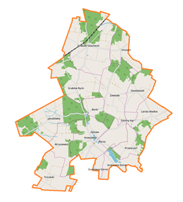
Obserwacje warunków atmosferycznych
Obserwacji prowadziłam 2 razy dziennie rano i popołudniu i zapisywałam dane. Analiza zebranych danych
1)Wstęp opisujący przedmiot badań i cel badań.
W opracowaniu przedstawiłam analizę i wnioski dotyczące obserwacji warunków atmosferycznych w okresie wiosenno- letnim /maj – wrzesień 2022 r
2) Przedmiotem badań była obserwacja warunków atmosferycznych /temperatury, opadów atmosferycznych, siły wiatru/
3) Cel badań: Pozyskanie informacji dotyczącej zmian warunków atmosferycznych w okresie wiosenno- letnim
/maj – wrzesień 2022 r/
4) Miejsce prowadzenia obserwacji :
Lendo Wielkie – wieś w Polsce położona w województwie lubelskim, w powiecie ryckim, w gminie
Nowodwór

Slide 3
Obserwacje warunków atmosferycznych
Czerwiec 2022
Czerwiec 2022

Slide 4
ZADANIE :OCHRONA ŚRODOWISKA
Wykonanie i wywieszenie pod nadzorem nauczyciela budek lęgowych, schronów, domków dla gatunków wymagających czynnej ochrony

Slide 6
ZADANIE :OCHRONA ŚRODOWISKA
Przygotowanie opracowania dotyczącego gminnych/miejskich programów/projektów związanych z ochroną środowiska.
Załącznik Nr 2/opracowanie/

Slide 7
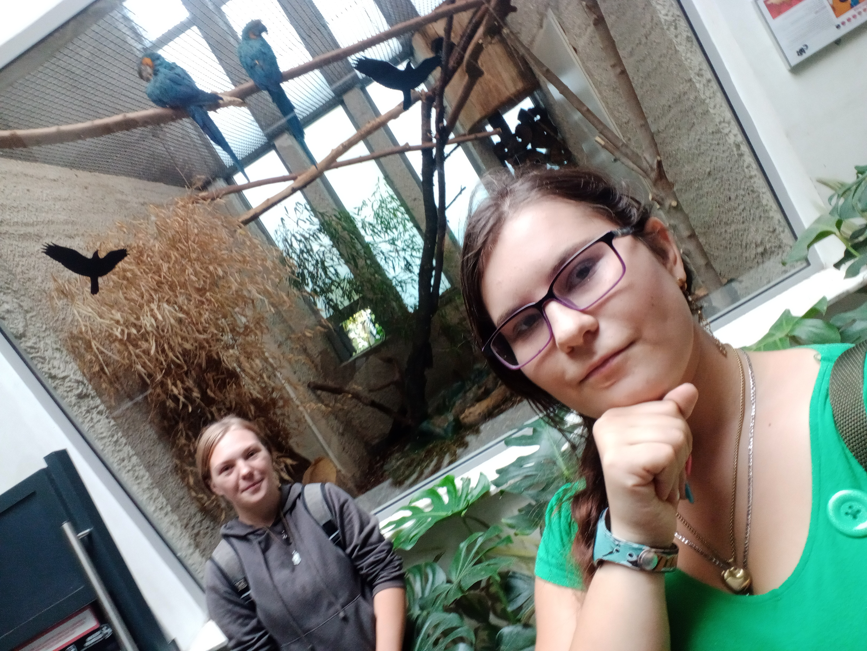
6 października 2022 roku uczniowie Zespołu Szkół Zawodowych Nr 1 brali udział w wycieczce przyrodniczo – krajoznawczej do Zamościa. Odbyła się ona w ramach realizacji projektu edukacyjnego z zakresu ekologii, organizowanego przez Starostwo Powiatowe w Rykach i ZSZ Nr 1 w Rykach. Głównym celem wycieczki było rozbudzanie ciekawości poznawczej, kształtowanie postaw proekologicznych, kreowanie wartości dziedzictwa kulturowego oraz zdrowego trybu życia u uczniów.

Slide 8
Ogród Zoologiczny w Zamościu im. Stefana Milera – jedyny ogród zoologiczny w województwie lubelskim oraz jeden z nielicznych na wschodzie Polski.

Slide 9
Udział w ogólnopolskiej Kampanii edukacyjnej „Znamię! Znam je?”.
Polskie Towarzystwa Chirurgów Onkologów rozpoczęło po raz kolejny kampanię edukacyjną „Znamię! Znam je?”. której celem jest
upowszechnienie wiedzy na temat czerniaków oraz
budowanie właściwych prozdrowotnych postaw młodzieży szkół ponadgimnazjalnych.
Załącznik w opracowaniu do programu

Slide 10
Udział w ogólnopolskiej Kampanii edukacyjnej „Znamię! Znam je?”.

Slide 11
ZADANIE :OCHRONA ŚRODOWISKA
Uporządkowanie swojego lokalnego świata; zorganizowanie lokalnej akcji sprzątania środowiska naturalnego.

Slide 12
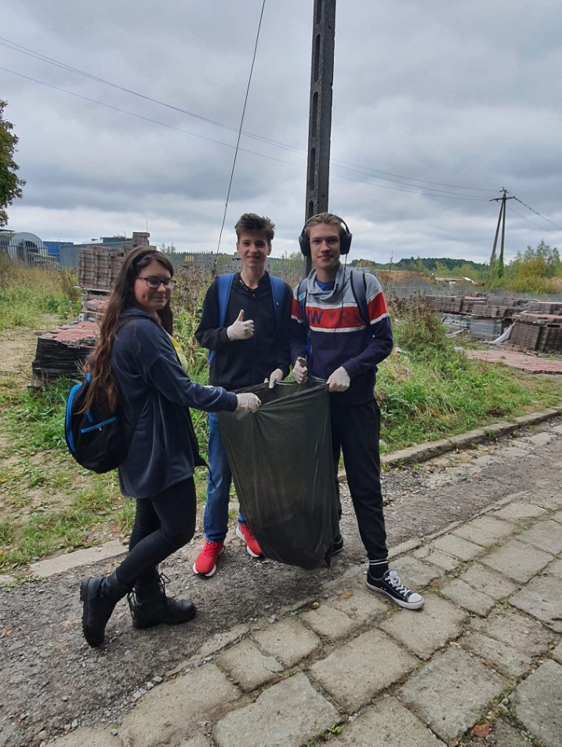

Slide 13
ZADANIE :INNA AKTYWNOŚĆ
Odbycie spotkania z przedstawicielem instytucji działającej na rzecz edukacji i ochrony środowiska

Slide 14
Dzień w pasiece pszczół 14 sierpnia 2022 roku odbyłam spotkanie i rozmowę edukacyjną na temat pszczół. Spotkałam się z pszczelarzem Mirosławem Szczęsnym

Slide 15
Dzień w pasiece pszczół

Slide 16
13 sierpnia 2022 razem z członkami MDP odbyliśmy spotkanie z seniorami naszej jednostki Panem Wacławem Żakiem, Panem Zygmuntem Cybulą i Panem Jerzym Bieńczakiem

Slide 17
Zadanie: Przygotowanie ulotki o problemie smogu i walki z tym zjawiskiem oraz przekazanie seniorom i mieszkańcom okolicznych miejscowości

Slide 18
Ulotka smog

Slide 19
Przekazanie seniorom i mieszkańcom okolicznych miejscowości

Slide 20
Zadanie -Przygotowanie mini ogrodu przydomowego/ przyszkolnego z roślinami miododajnymi dla pszczół

Slide 21
Mini ogród przydomowy z roślinami miododajnymi dla pszczół
Na początku maju 2022 r założyłam mini ogród z kwiatami miododajnymi. Wybrałam rośliny :
Nagietki
Rzepak rzepik
Smagliczka
Wyka siewna
Gryka zwyczajna
Szałwia lekarska

Slide 22
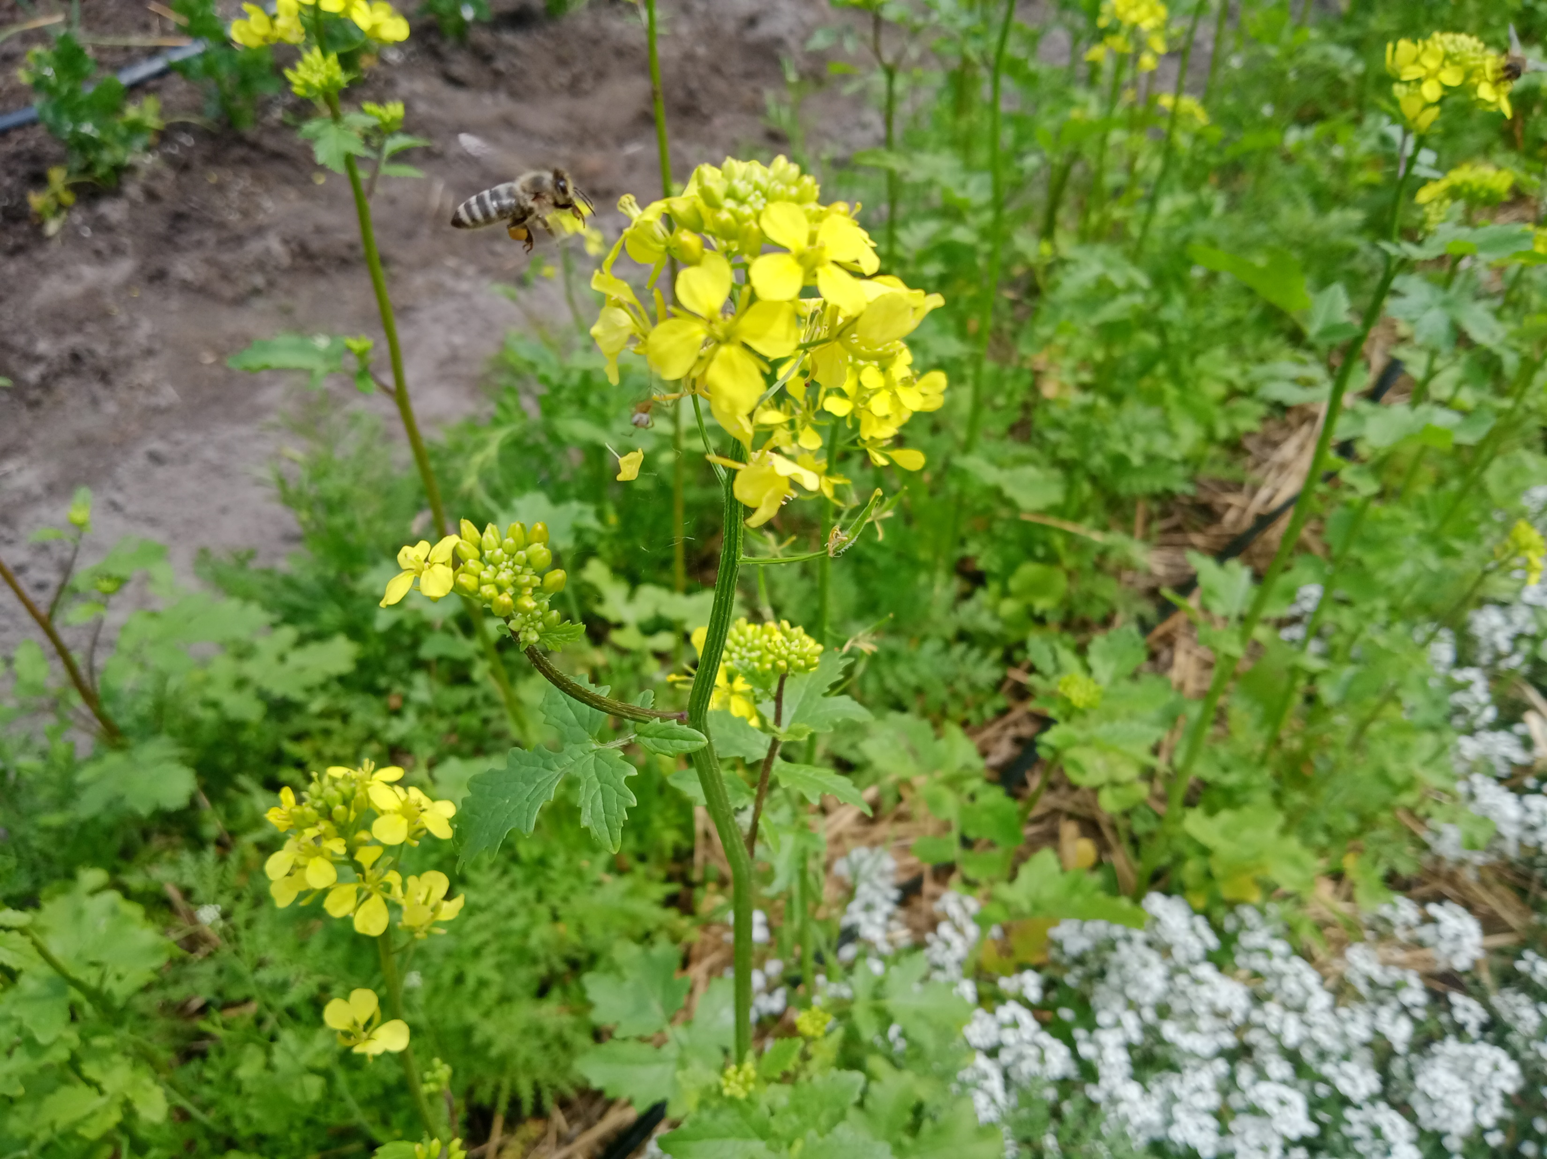
Mini ogród przydomowy z roślinami miododajnymi dla pszczół

Slide 23
Ulotka o roli i znaczeniu pszczół miodnych i dzikich w przyrodzie i sposobach ochrony pszczół

Slide 24
Organizacja rajdów pieszych, rowerowych
Rajd rowerowy odbył się 16 października 2022 roku w miejscowości Lendo Wielkie
Zdrowy styl życia – pomoc w przygotowaniu festynu, który odbył się w Lendzie Wielkim.

Slide 25
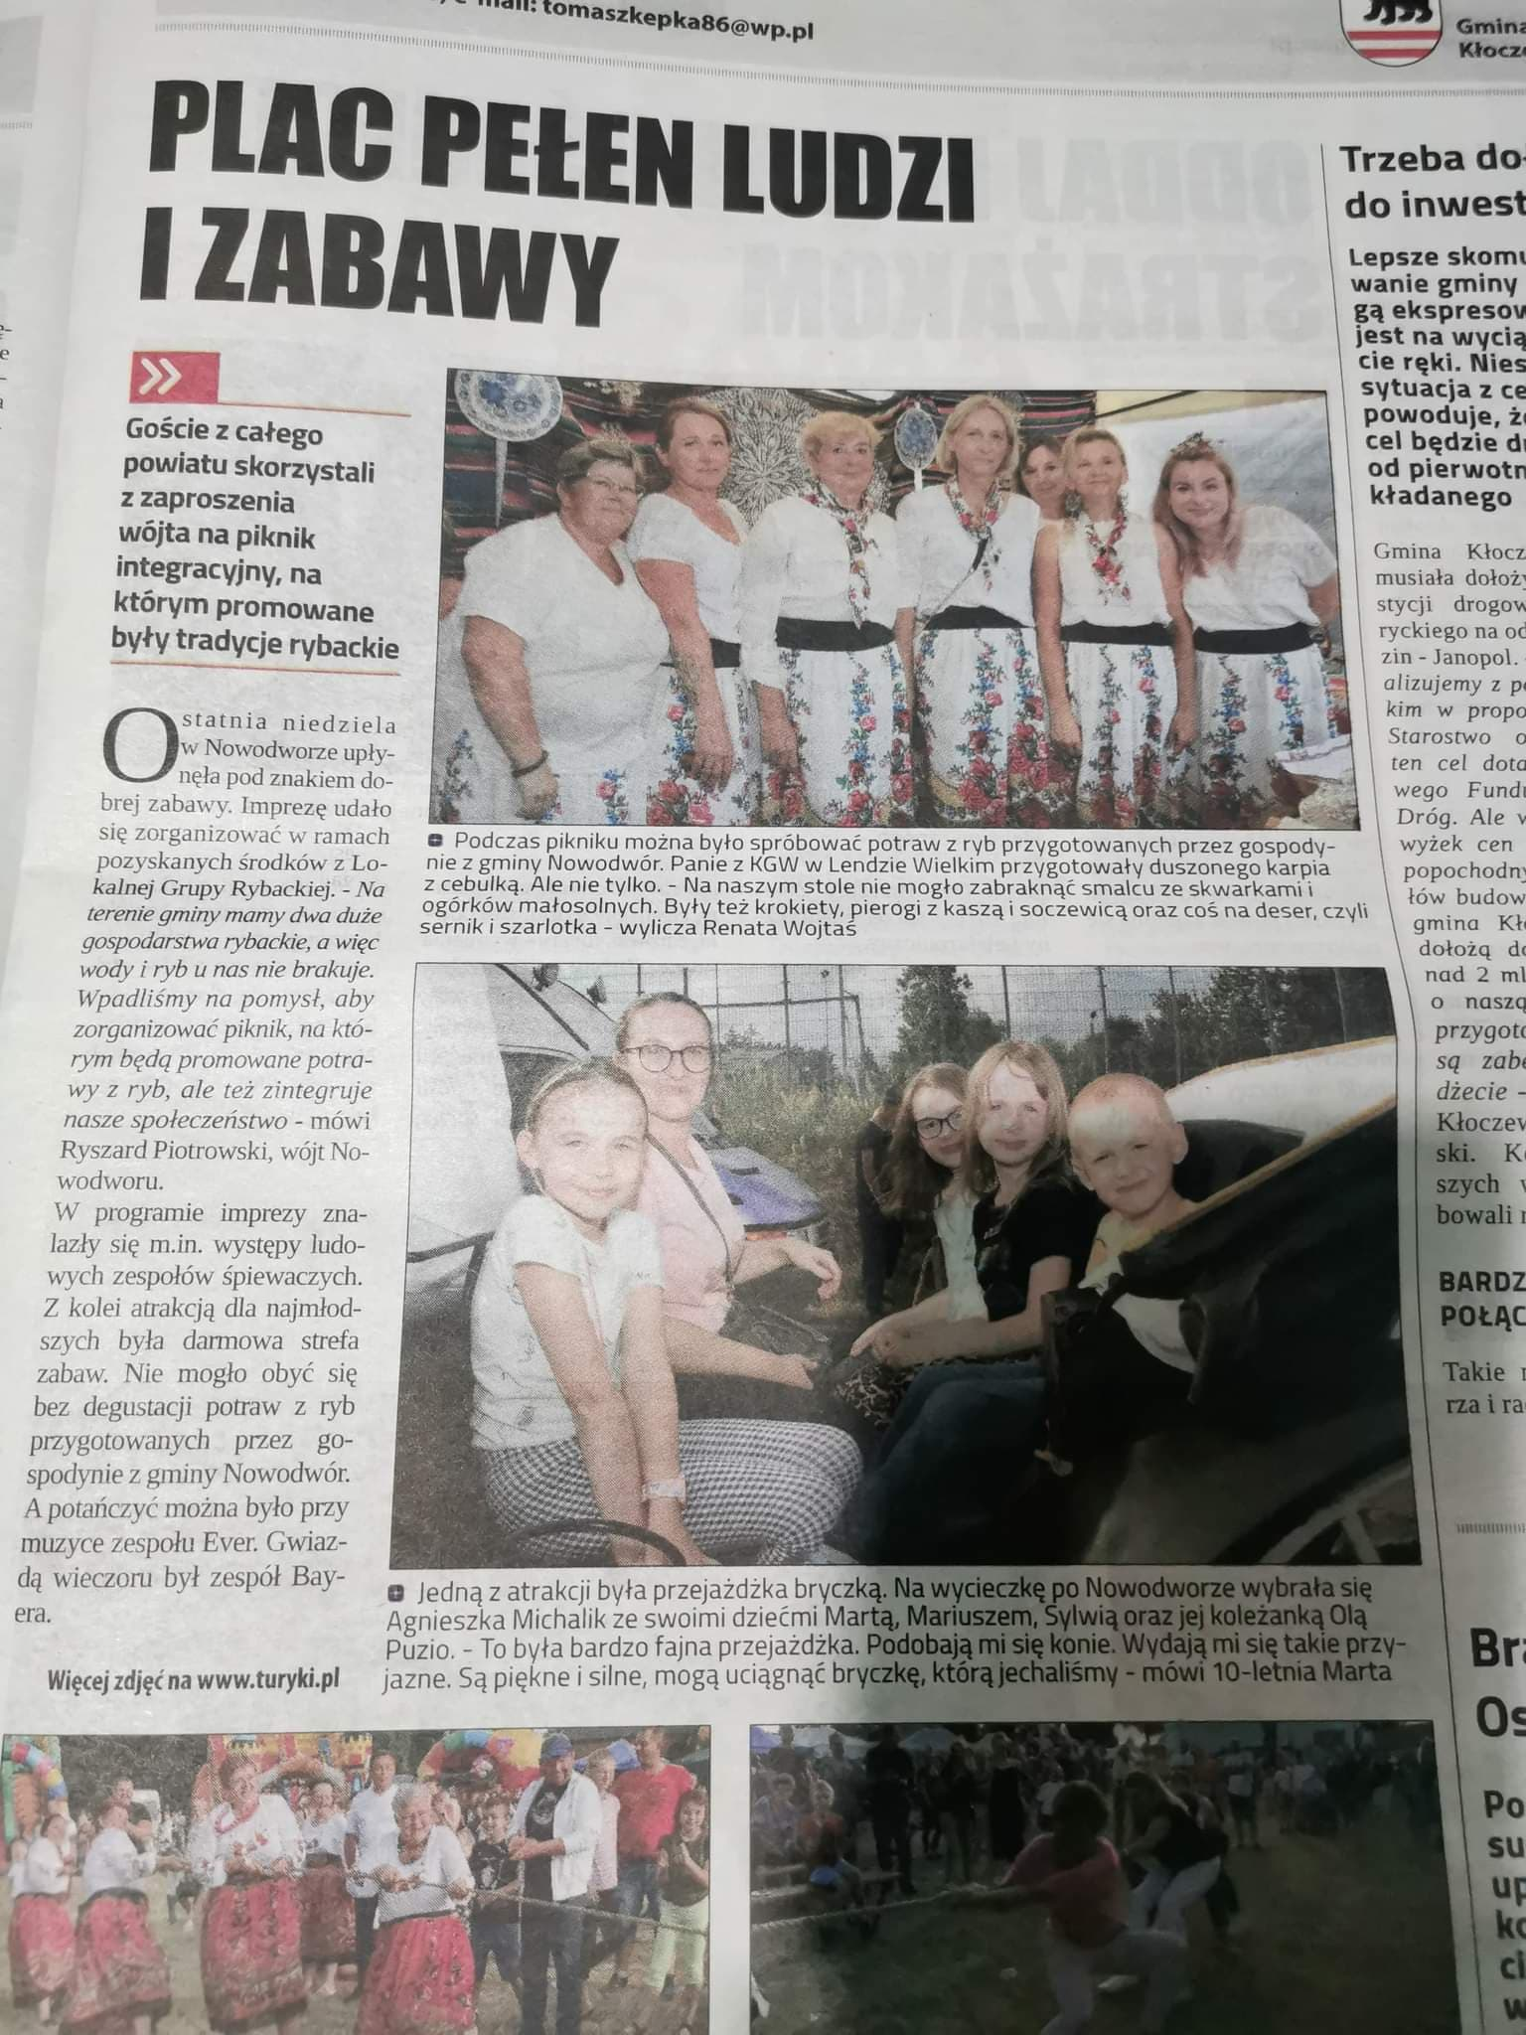
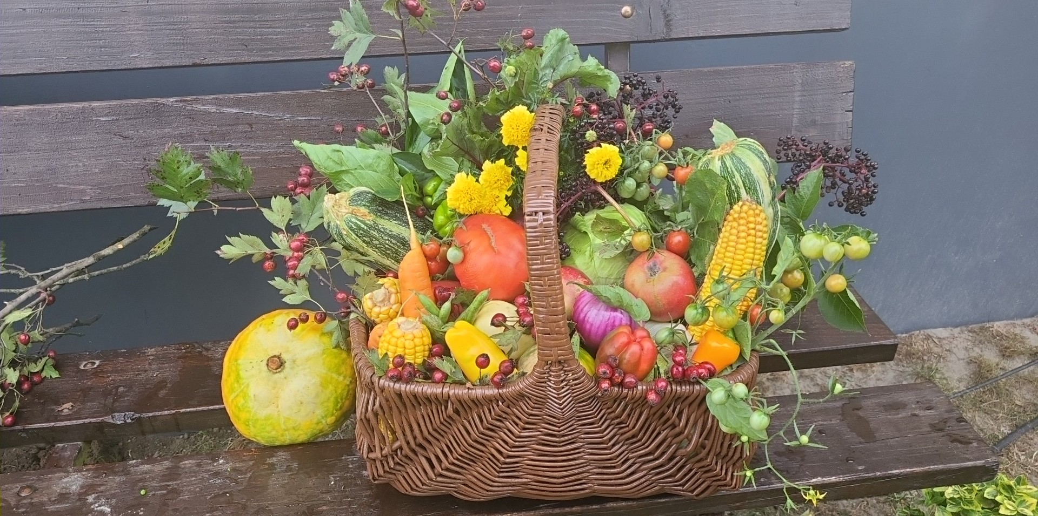
Festyn –promujący „tradycje rybne”

Slide 26
Udział w Młodzieżowej Drużynie Pożarniczej

Slide 27
Podsumowanie
Udział w tym projekcie bardzo przybliżyło mi to, że człowiek niszczy na własne życzenie otaczający nas świat.
Program umożliwił mi zdobyć nowej wiedzy i umiejętności w zakresie ochrony środowiska
Nauczył mnie cierpliwości w procesie badawczym.
Zainspirował do działania
Sądzę iż powinien być kontynuowany jeszcze przez wiele lat, a ja będę starała się dbać jak najlepiej o otaczające mnie środowisko.
Dziękuję za opiekę i pomoc nauczycielowi biologii – Pani Barbarze Okleja.

